Slide 1
Международное совещание «Состояние и перспективы развития Государственного геологического картографирования территории РФ и ее континентального шельфа масштаба 1М и 1:200 000».
С. Петербург, ФГУП «ВСЕГЕИ», 7-9 апреля 2015 г.
Повышение качества содержания
Карты закономерностей и прогноза полезных ископаемых в составе комплектов Госгеолкарт
на основе петрографо-геохимического изучения и картирования гидротермально-метасоматических образований
Молчанов А.В., Шатов В.В., Кашин С.В., Лукьянова Л.И., Соловьев Н.С., Феоктистов В.П. (ФГУП «ВСЕГЕИ»)

Slide 2
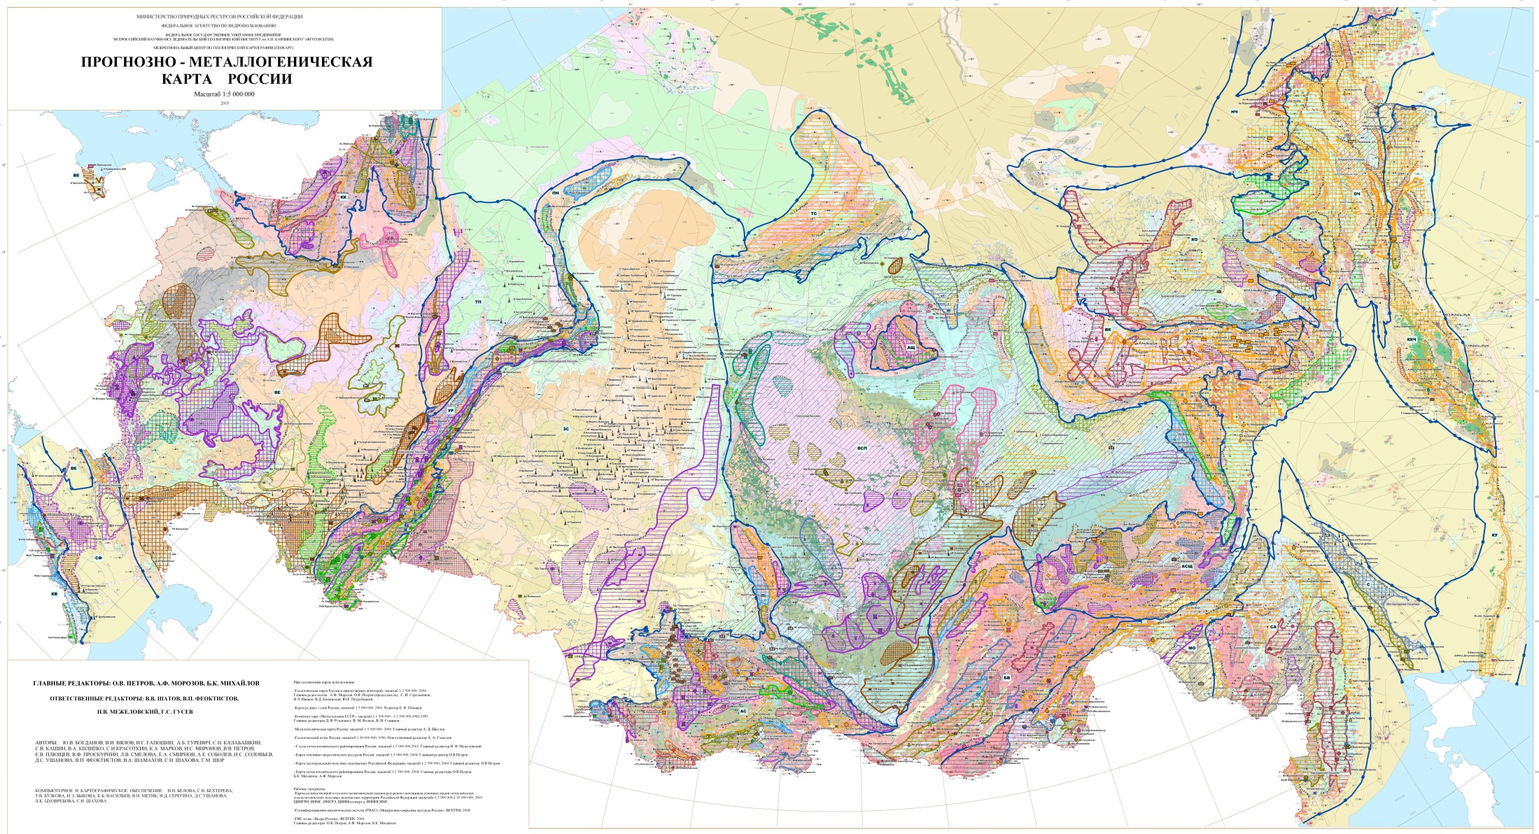
Прогнозно-металлогеническая карта России
Масштаб 1:5 000 000

Slide 3
Выделение и обоснование перспективных объектов с оцененным металлогеническим потенциалом и прогнозными ресурсами категории Р3 является одной из важнейших задач региональных геологических исследований, так как только в результате этих работ формируется фонд новых объектов и обеспечивается постоянное пополнение «поискового задела».
На основе применения современных компьютерных технологий создан программно-технологический комплекс (ПТК), обеспечивающий учет и мониторинг участков недр с оцененными металлогеническим потенциалом и прогнозными ресурсами категории Р₃.

Slide 4
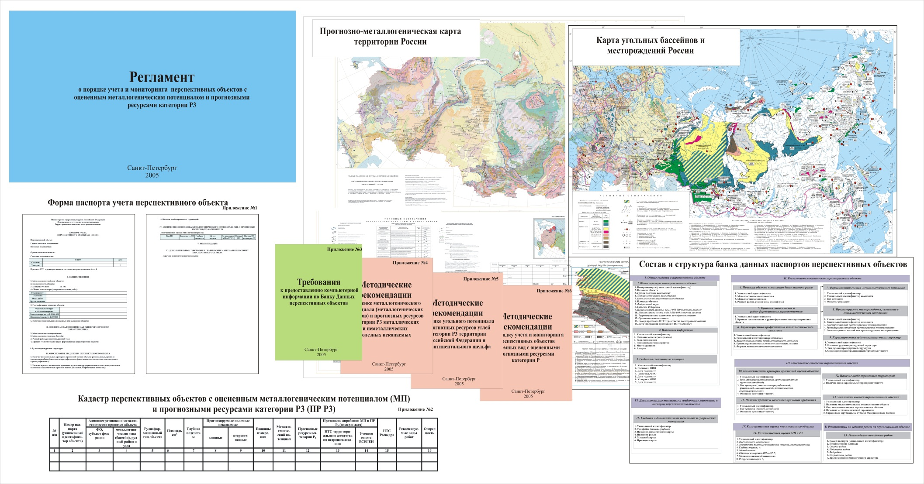
Научно-методическое обеспечение работ
по оценке и паспортизации перспективных объектов

Slide 5
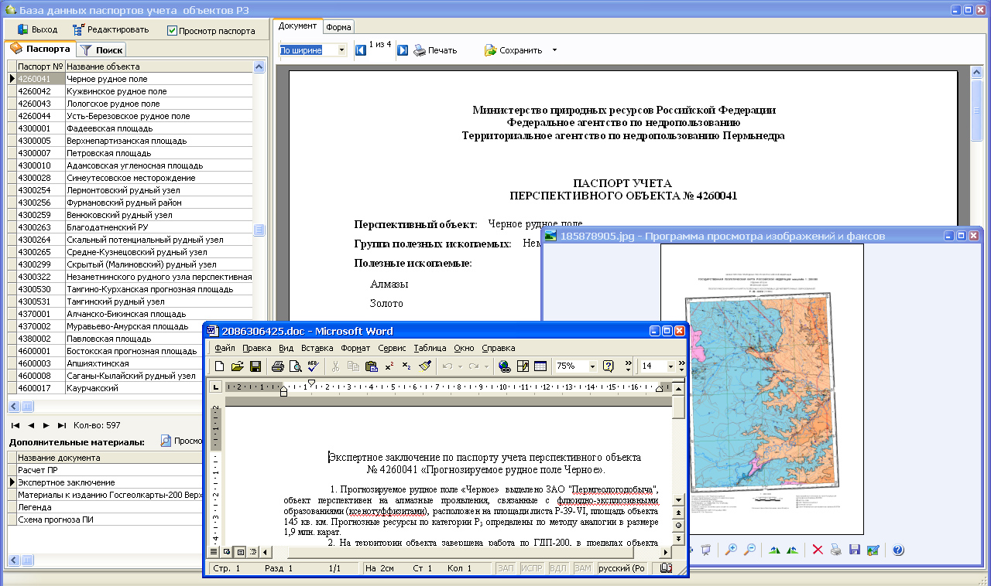
Во ВСЕГЕИ за время проведения работ поступило более 2500 паспортов перспективных объектов с количественно оцененными МП и ПР категории Р₃. По всем паспортам выполнялась экспертиза, редакция и апробация.
В результате этой работы отклонены и не рекомендованы для постановки на учет 1 349 паспортов, рекомендовано для постановки на учет 964 перспективных объекта. Остальная часть паспортов находится на экспертизе и на доработке.
Анализ полученных данных позволил, в частности оценить территорию востока России на важные промышленные типы месторождений меди и золота.

Slide 6
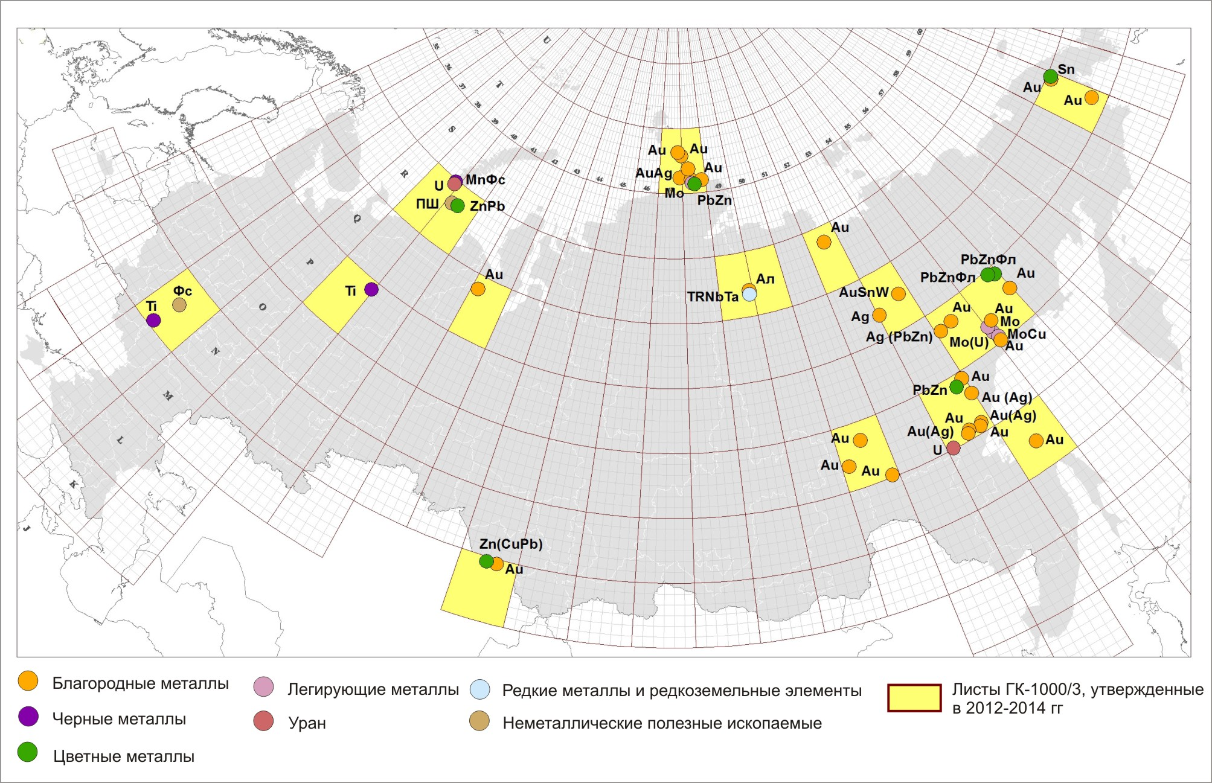
Положение объектов с апробированными прогнозными ресурсами категории Р₃ на территории России по утвержденным или рассмотренным на НРС в 2012-2014 гг. комплектам листов ГК-1000/3

Slide 7
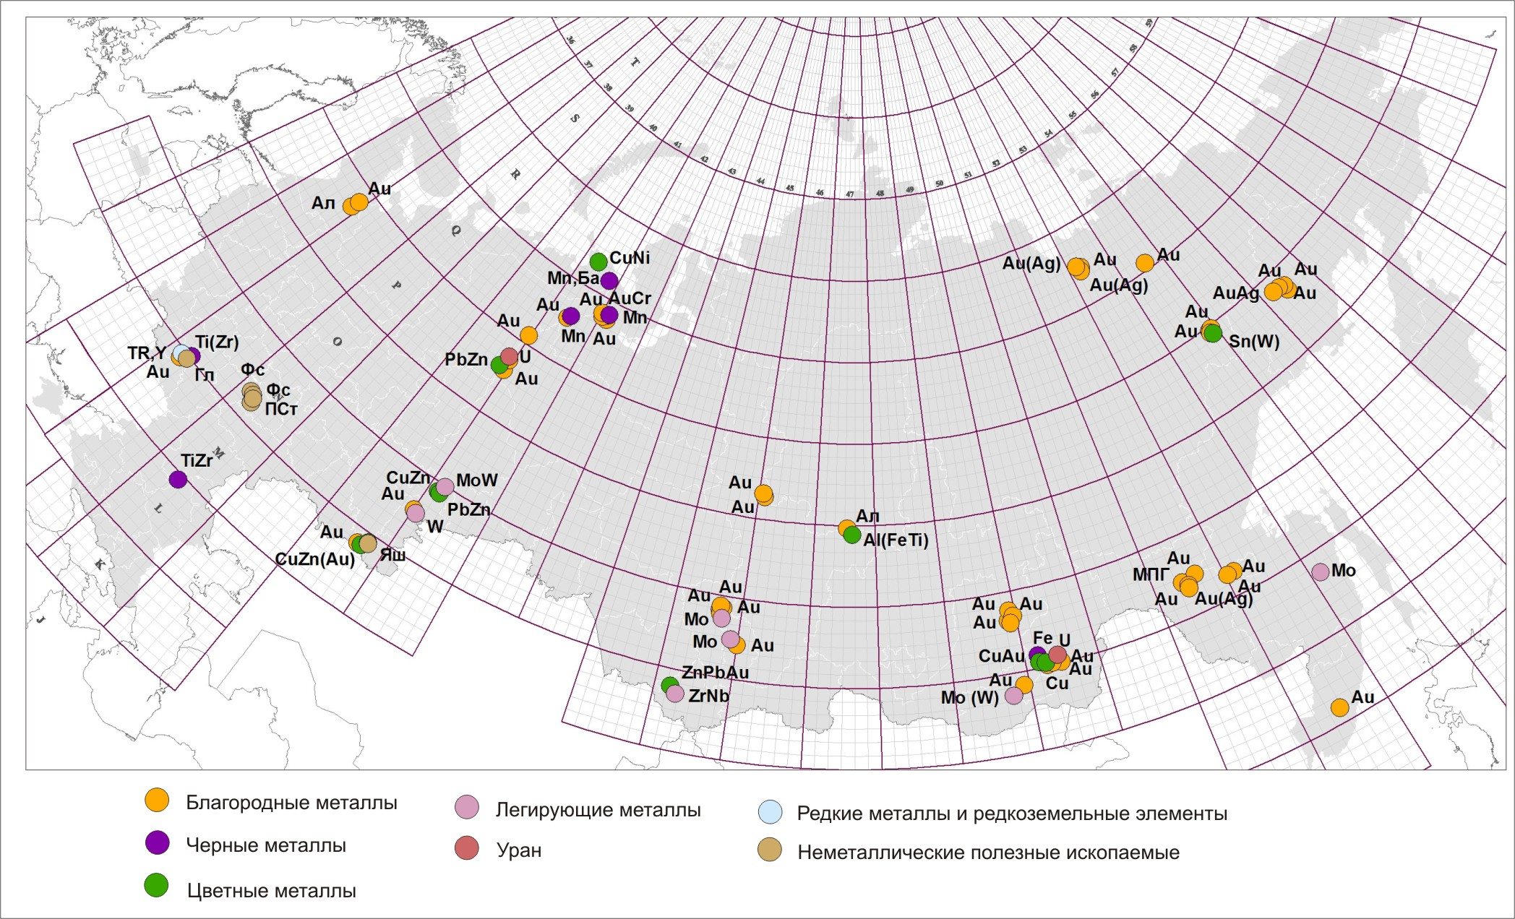
Положение объектов с апробированными прогнозными ресурсами категории Р₃ на территории России по утвержденным НРС в 2012-2014 гг. комплектам листов ГК-200/2

Slide 8
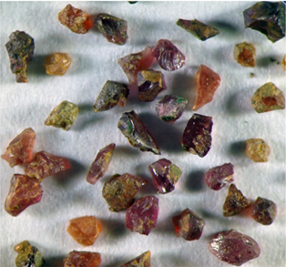
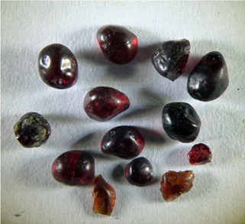
В паспортах по алмазной тематике имеются замечания, касающиеся данных о прямых и косвенных локальных признаках, используемых при прогнозировании и подсчете прогнозных ресурсов категории Р₃.
Авторы, не проведя дополнительных работ по подтверждению находок алмазов и пиропов, сделанных в 50-60 годы, или не достаточно изучив ретроспективные материалы, используют их в качестве весьма определенных и надежных признаков. Однако в паспортах и в записке к картам отсутствуют такие важные сведения, как размер, морфология и износ этих минералов, что значительно снижает достоверность выводов.
Пиропы из коренного источника.
Окатанные пиропы из вторичного коллектора.

Slide 9
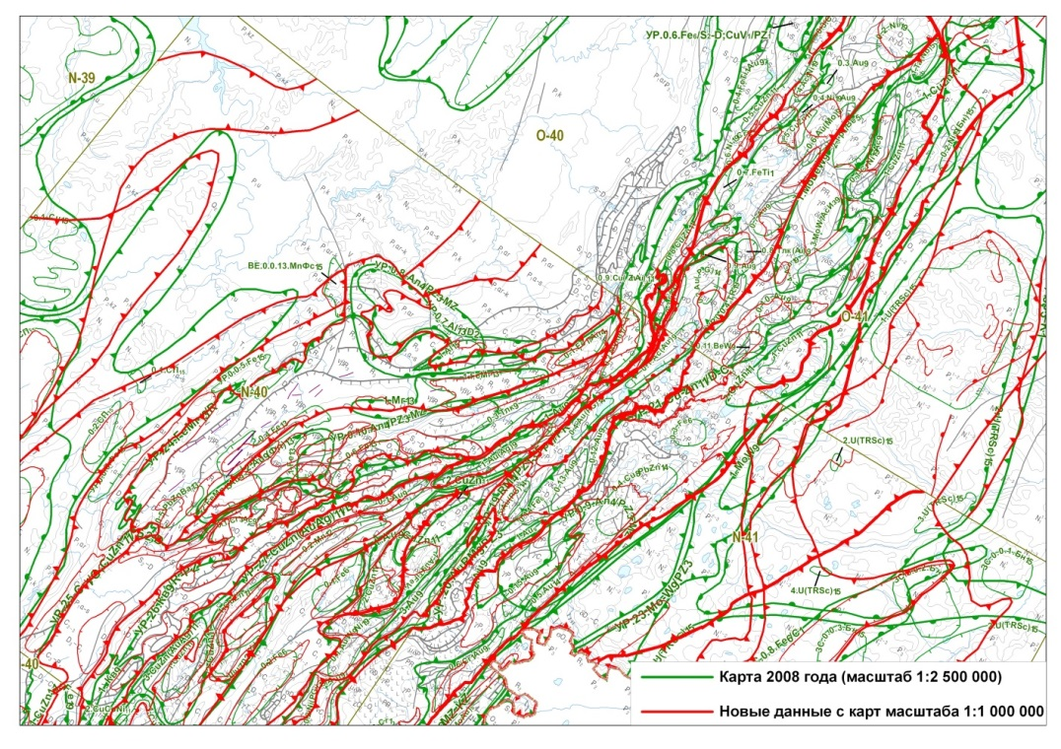
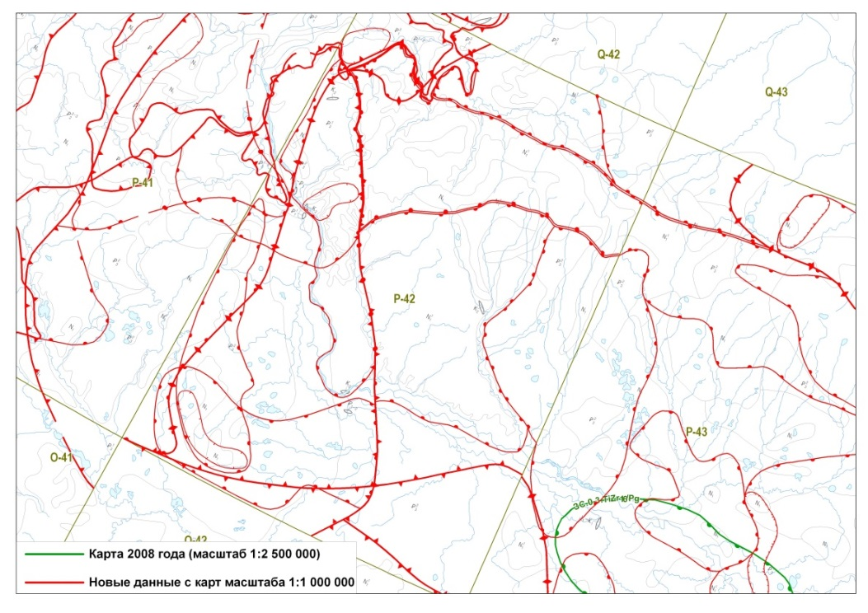
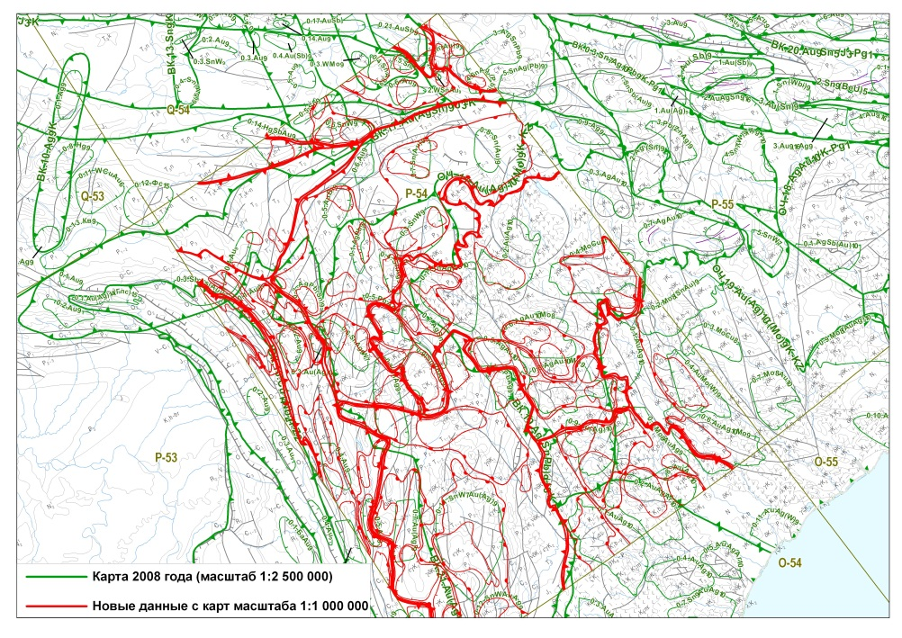
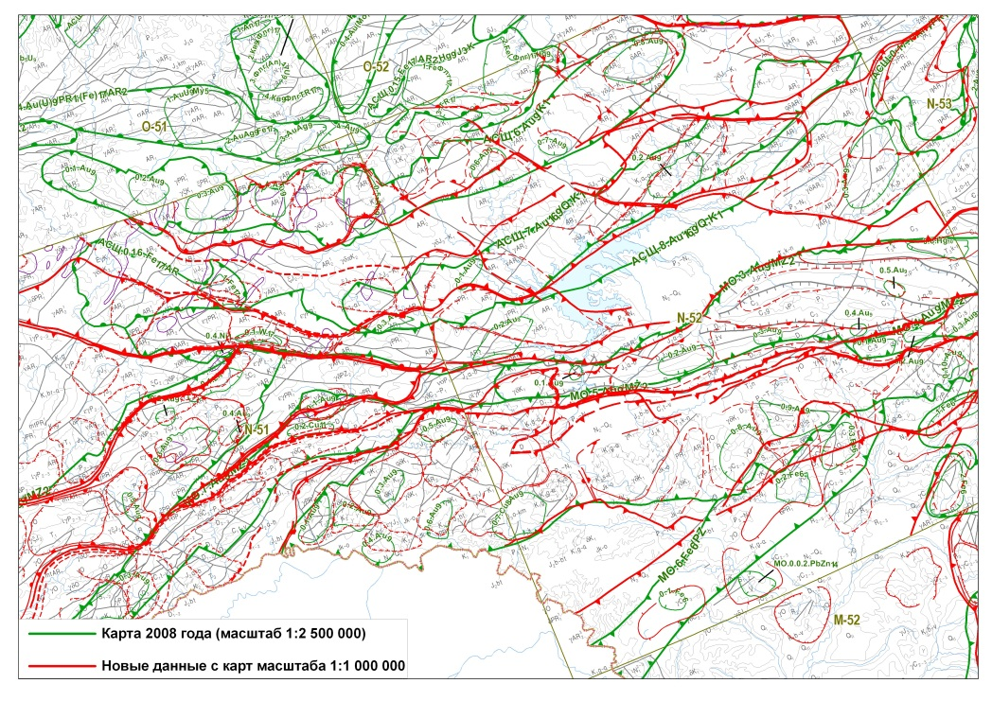

Slide 10
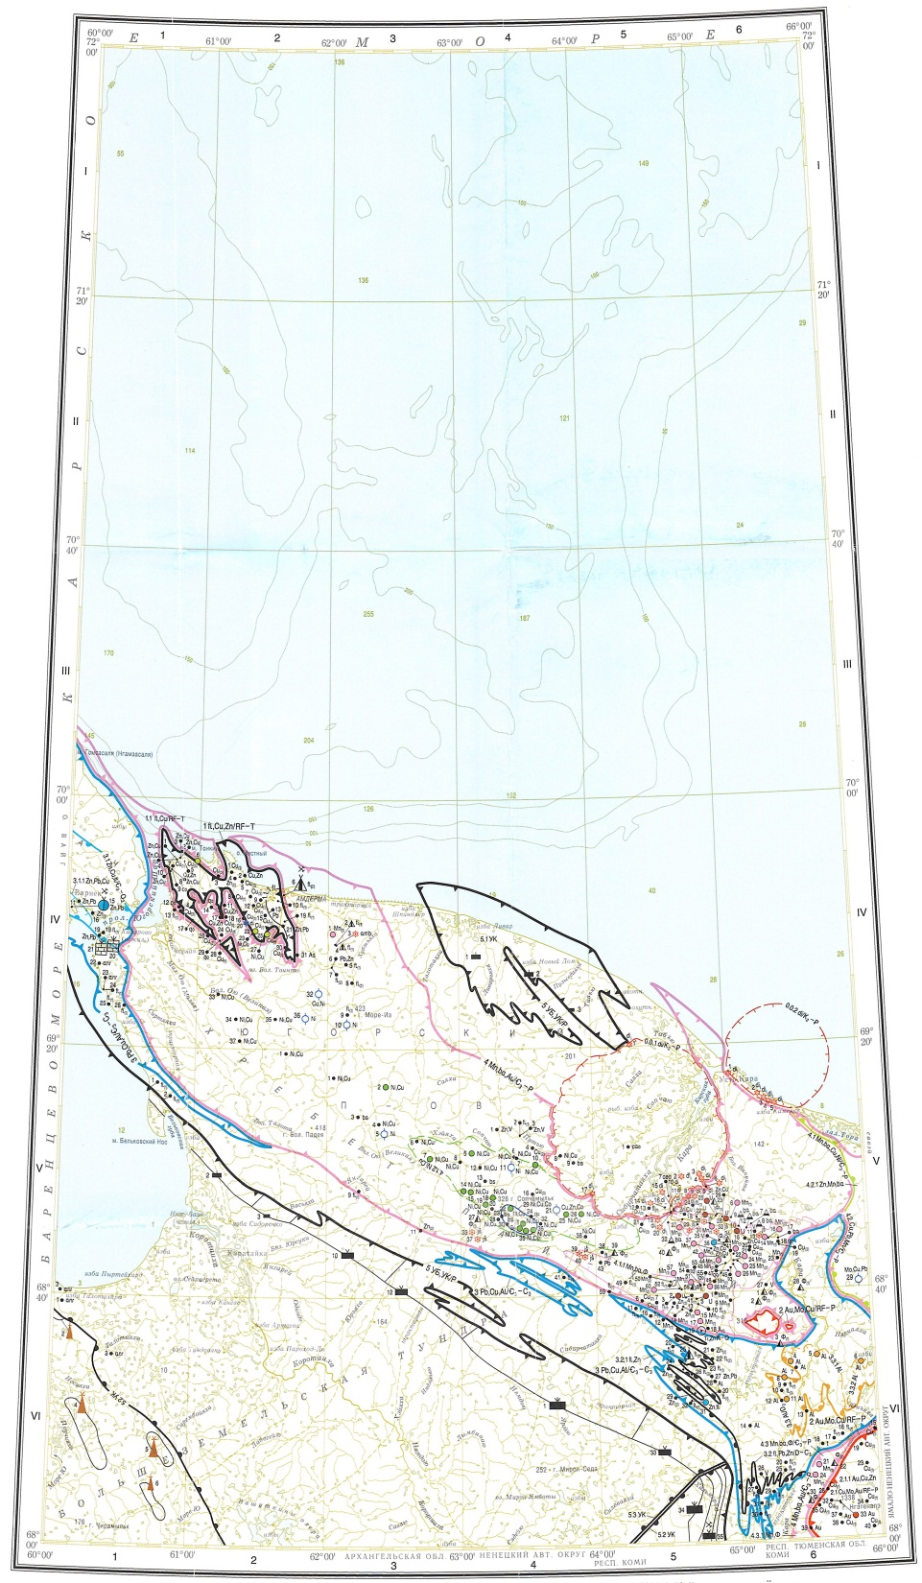
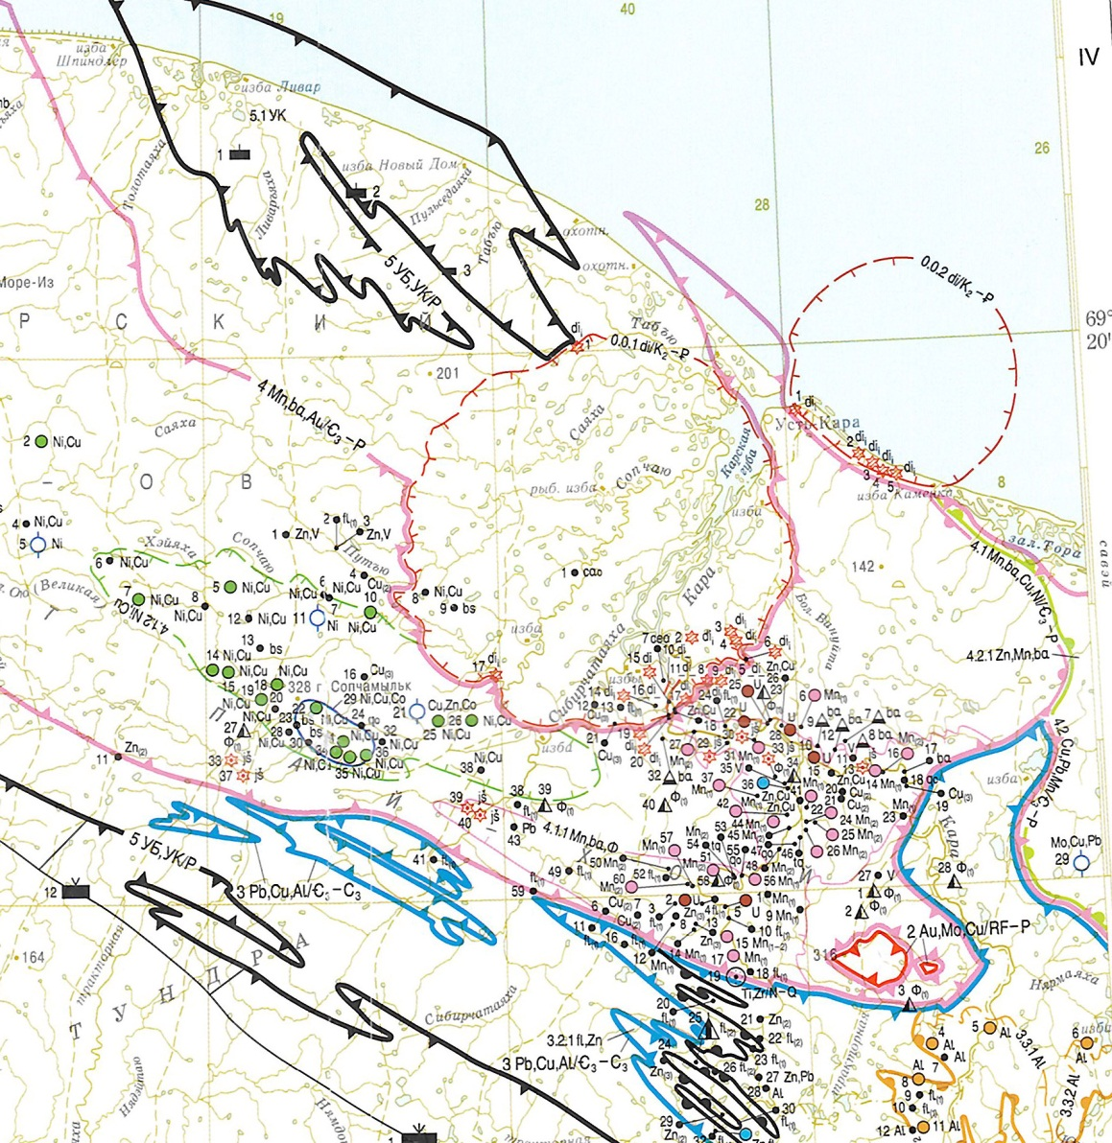
ГОСУДАРСТВЕННАЯ ГЕОЛОГИЧЕСКАЯ КАРТА РОССИЙСКОЙ ФЕДЕРАЦИИ
Масштаба 1:1000000 (третье поколение). ЮЖНО-КАРСКАЯ СЕРИЯ.
КАРТА ПОЛЕЗНЫХ ИСКОПАЕМЫХ. Лист R-41 (Амдерма)

Slide 11
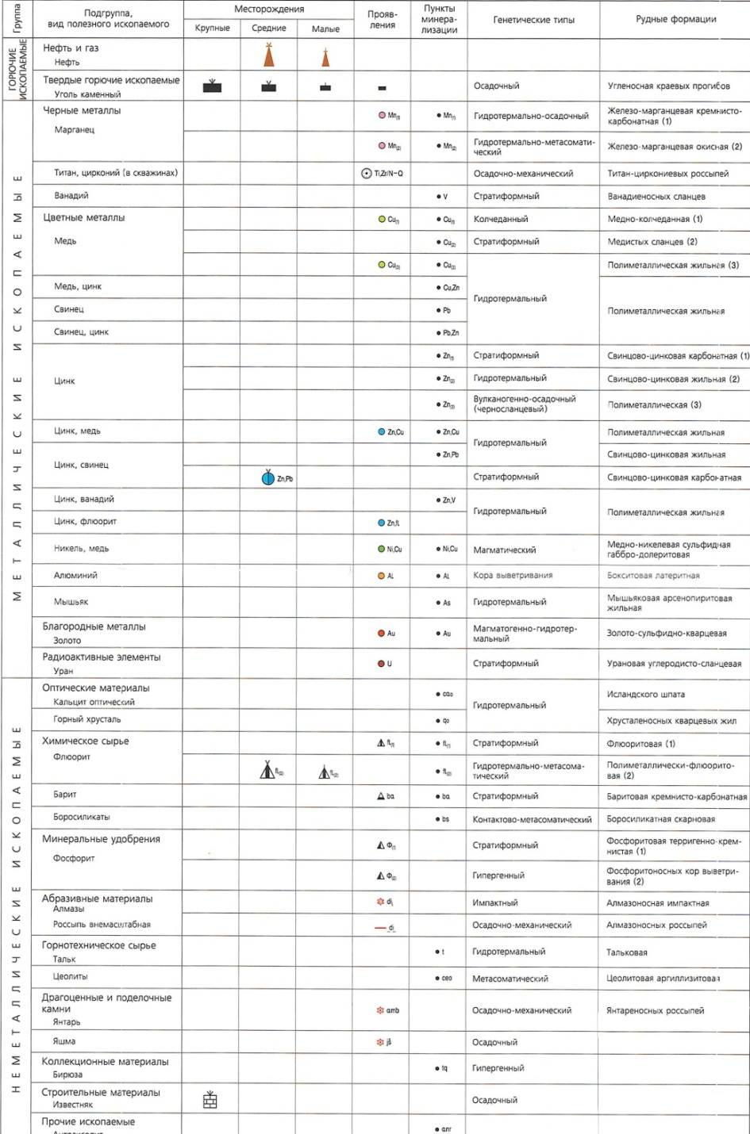
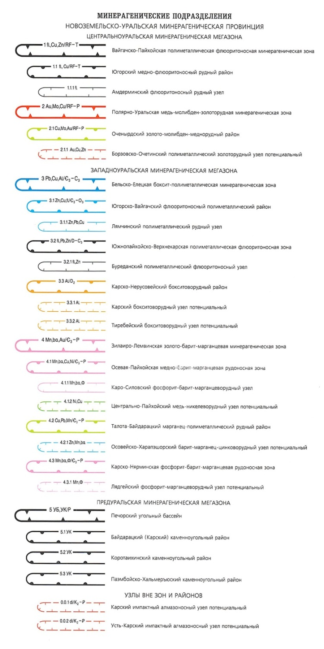
Условные обозначения

Slide 12
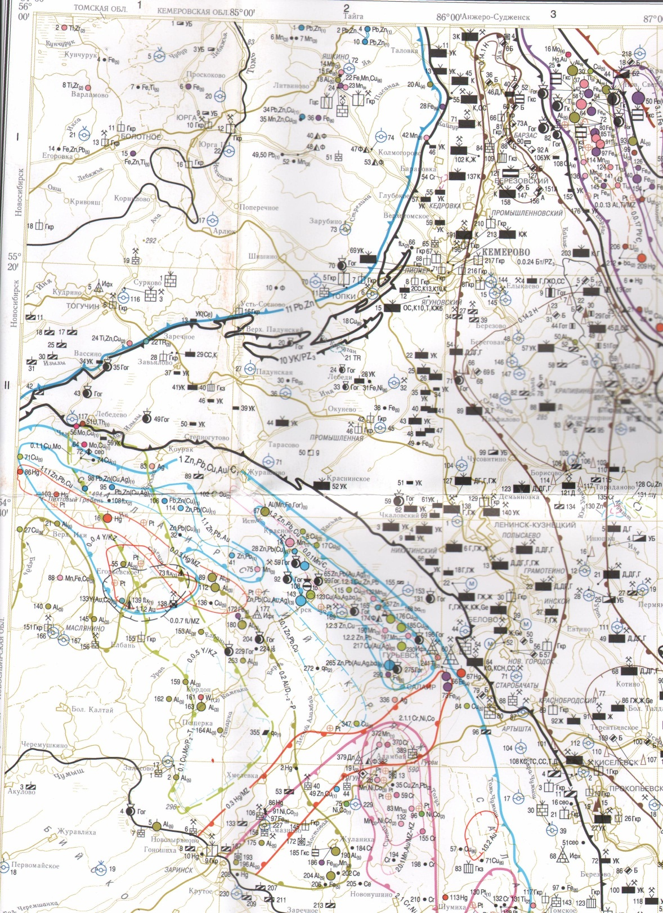
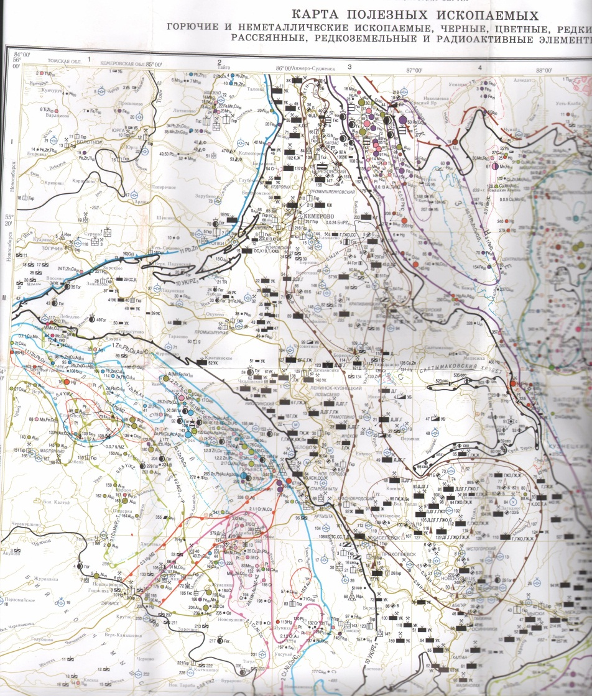
Лист N-45 (Новокузнецк)

Slide 13
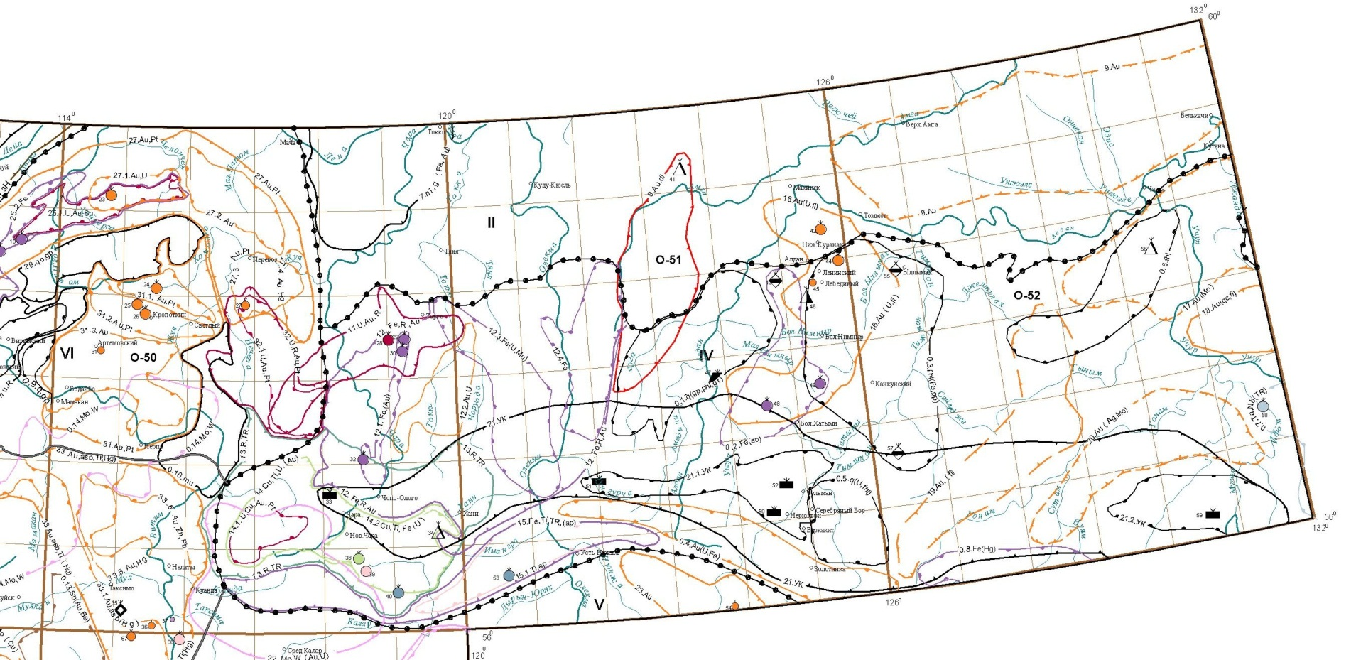
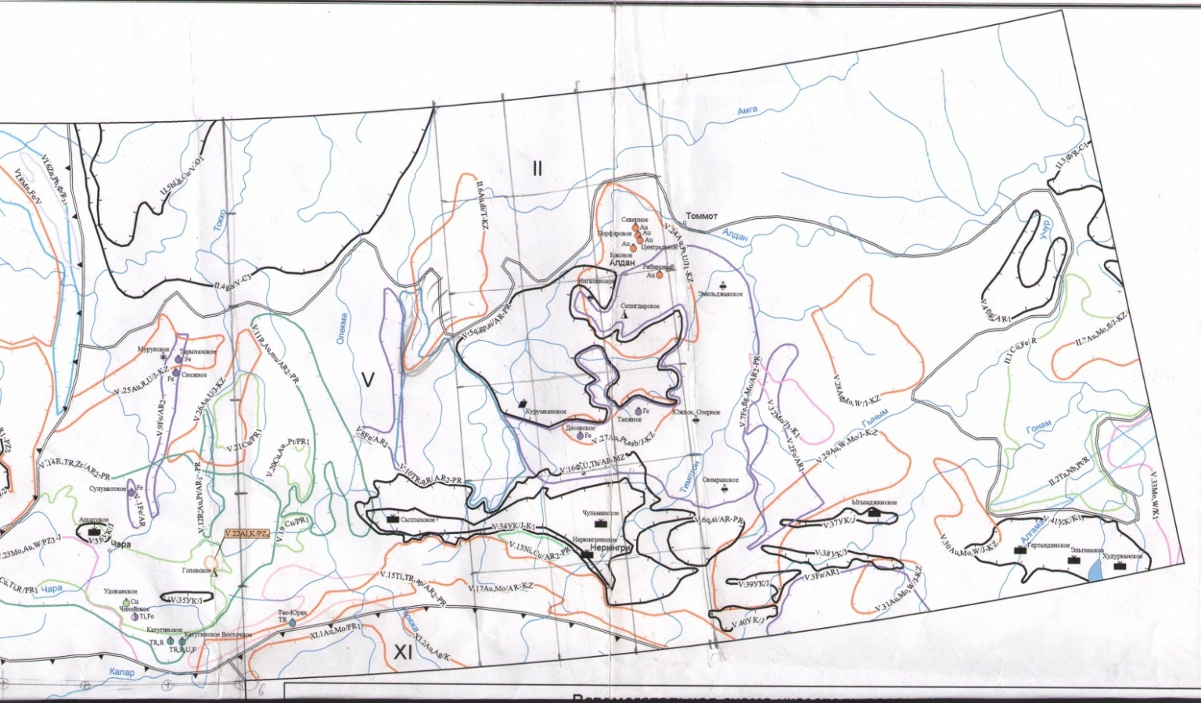
Фрагмент Алдано-Забайкальской СЛ
Схема минерагенического районирования.
2009 год
2004 год

Slide 14
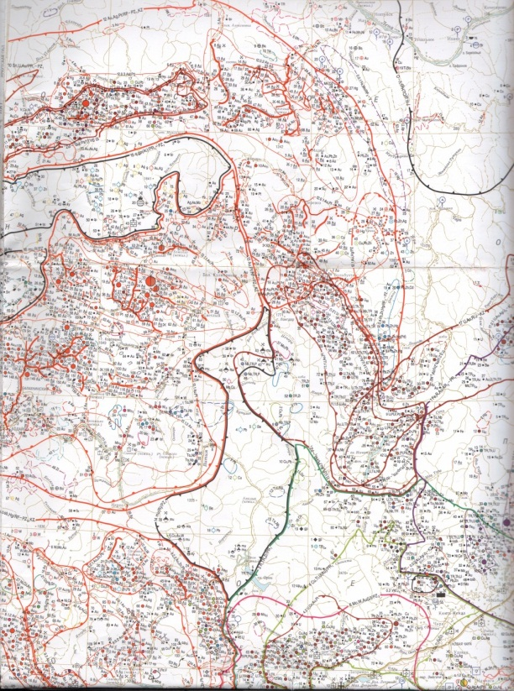
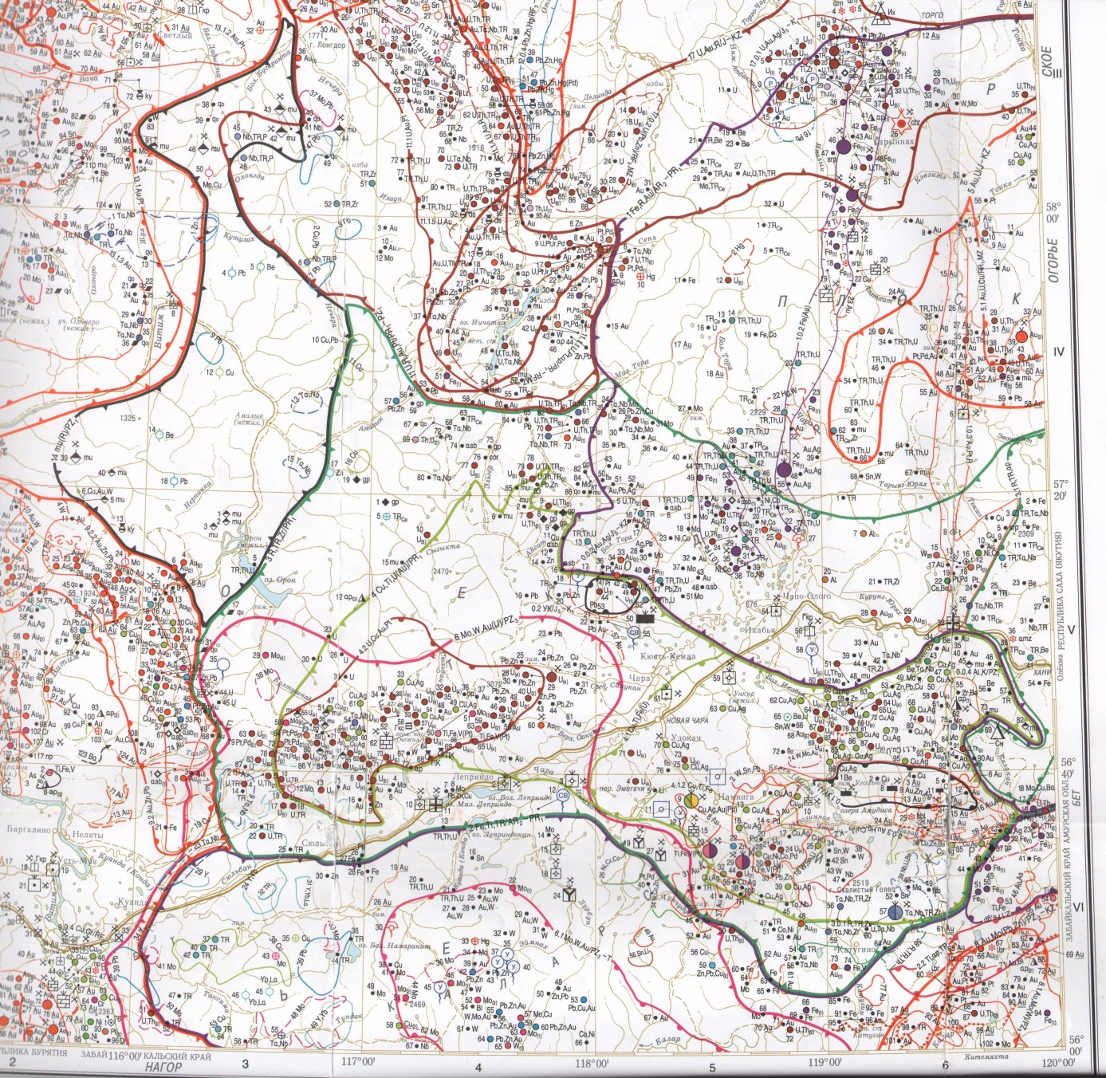
Лист О-50 (Бодайбо)

Slide 15
Классификации генетических типов и рудных формаций должны быть более современными, и учитывать новые данные, полученные за последние десятилетия.
Большинство месторождений полезных ископаемых, являются гидротермально-метасоматическими, то есть эпигенетическими, более поздними по отношению к вмещающим породам. При этом разрыв во времени может быть весьма значительным.
Гидротермально-метасоматические образования учитываются при составлении карт, но это носит скорее формальный характер.
В течение ряда лет в отделе металлогении ВСЕГЕИ активно развивается научное направление – картирование региональных гидротермально-метасоматических формаций. Это направление уже доказало свою эффективность при металлогенических построениях различных масштабов в пределах Дальневосточного и Сибирского ФО, а также за пределами России.
Картирование ГМФ в комплексе с геохимическими исследованиями позволяет получить принципиально новую информацию.
Эта информация касается гидротермально-метасоматических рудоформирующих систем, картирование которых позволяет надежно установить (локализовать) области разгрузки гидротермальных систем, в которых происходило формирование рудных объектов.

Slide 16
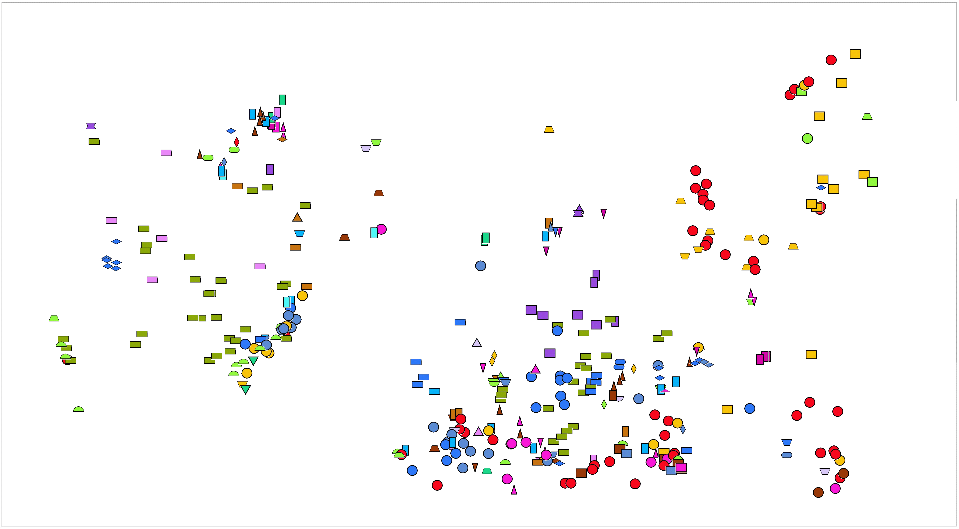
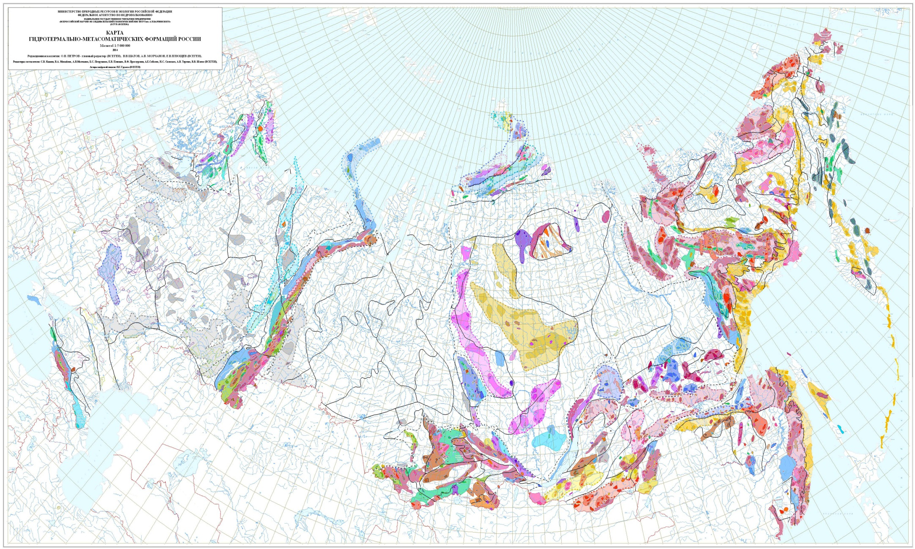
КАРТА ГИДРОТЕРМАЛЬНО-МЕТАСОМАТИЧЕСКИХ ФОРМАЦИЙ РОССИИ
Масштаб 1:2 500 000

Slide 17
Классификация гидротермально-метасоматических формаций территории России.
Гидротермальная деятельность рассматривается как самостоятельное геологическое явление, имеющее такое же значения, как магматизм, метаморфизм или осадконакопление.
Под гидротермальной деятельностью понимается периодическое зарождение, стационарное функционирование и отмирание в подвижных частях земной коры гидротермальных систем. При этом в строении таких систем выделяются области питания гидротермальных растворов и области их разгрузки.
По степени замещения исходных пород гидротермально-метасоматической минерализацией различаются метасоматиты:
а) слабопроявленные
(5-20% новообразований: < 5, 5-10, 10-15, 15-20)
б) сильнопроявленные
(20-80% новообразований: 20-30, 30-40, 40-50, 50-80)
в) полнопроявленные
(80-100% новообразований)

Slide 18
При этом термин «Гидротермально-метасоматические породы» употребляется для полнопрояв­ленных гидротермально-метасоматических образований (скарны, грейзены и др.), которые характеризуются вполне определенными минеральным составом и структурой.
В слабопроявленном виде необходимо говорить о наличии , например, грейзеновой ассоциации к той или иной исходной породе.
В связи с чем в гидротермально измененных породах следует различать сингенетическую и эпигене­тическую ассоциации минералов, каждую со своей структурой, а измененные породы рассматривать в качестве полипородных обра­зований.
Слабопроявленные гидротермально-метасоматические образования занимают огромные объёмы, образуя тонкую рассеянную вкрапленность, имеют массы, во много раз превосходящие массу околорудных метасоматитов и руд.

Slide 19
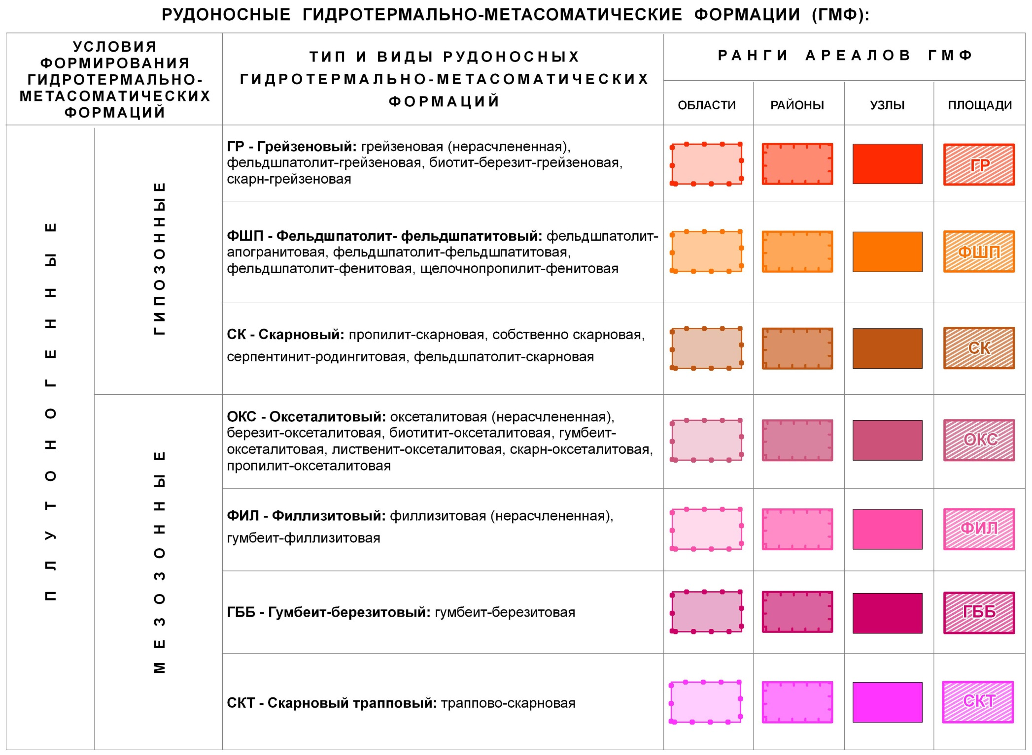
Условные обозначения к карте гидротермально-метасоматических формаций России

Slide 20
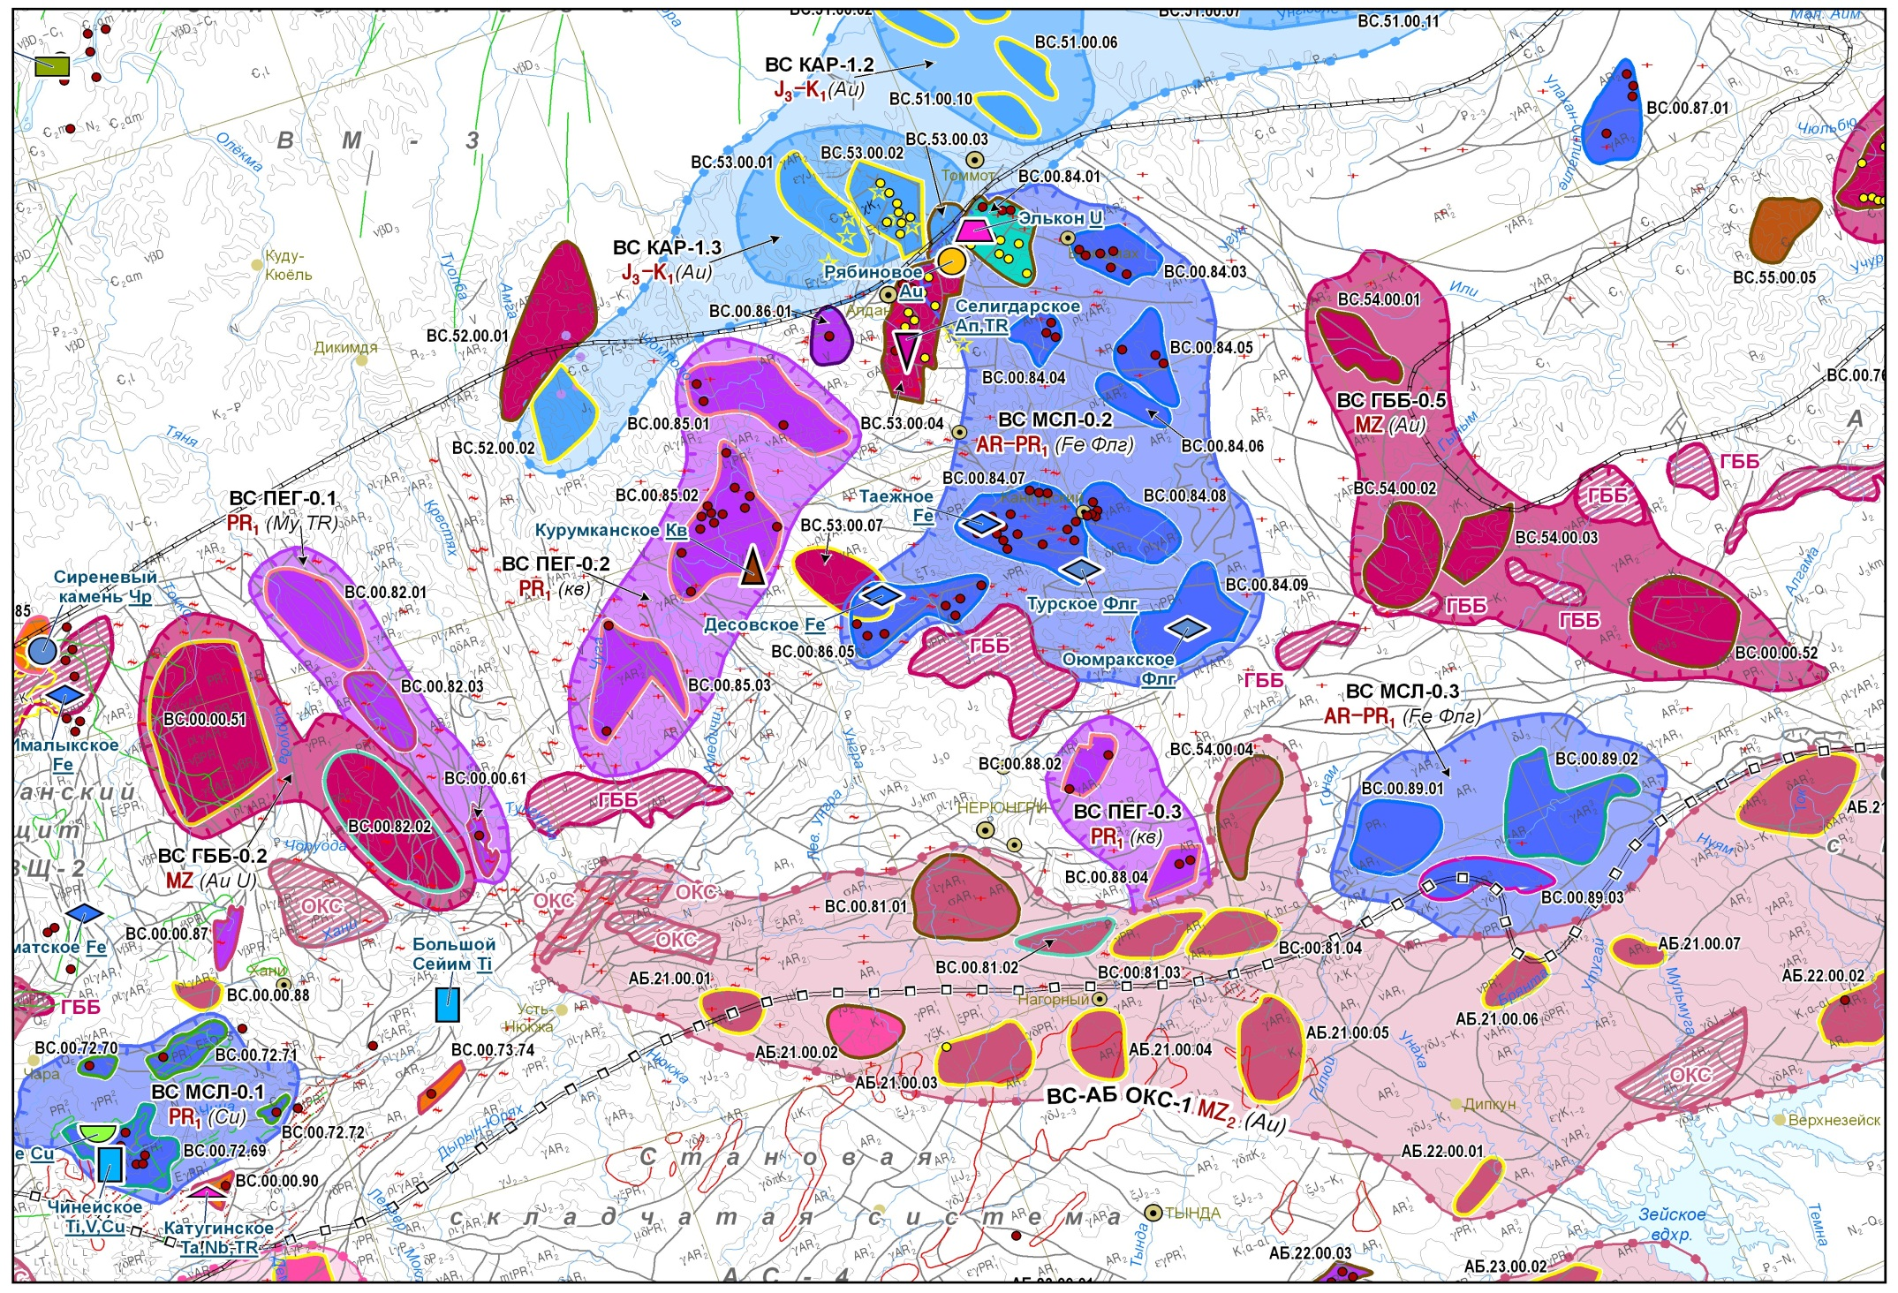
ВОСТОЧНО-СИБИРСКИЙ ГЕОРЕГИОН
Алданский щит

Slide 21
Карта точек наблюдения в пределах Эльконского рудного узла

Slide 22
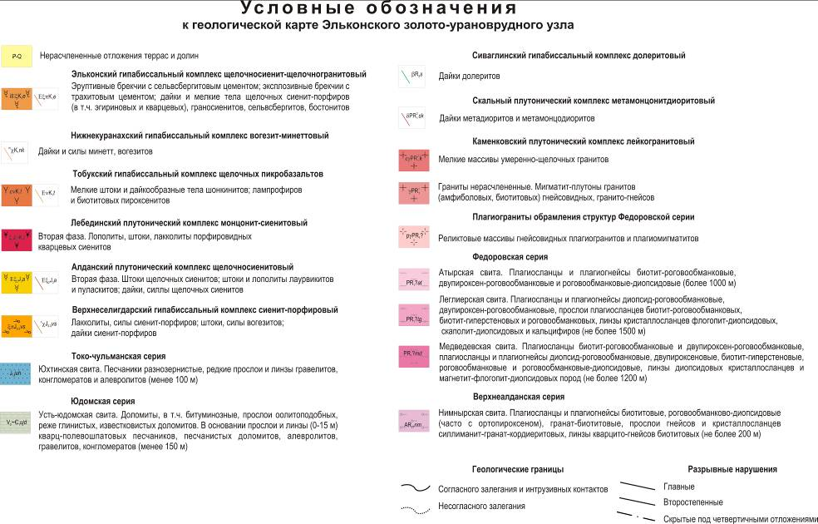
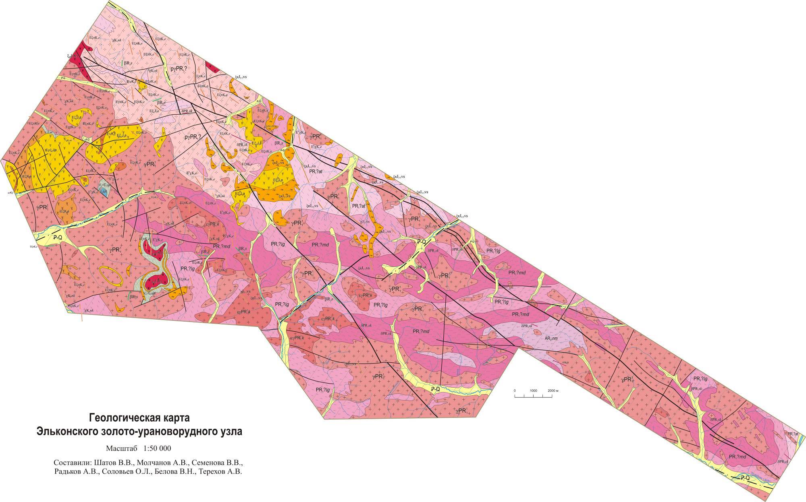
Геологическая карта
Эльконского золото-урановорудного узла
Геологическое строение
Эльконского золото-урановорудного узла

Slide 23
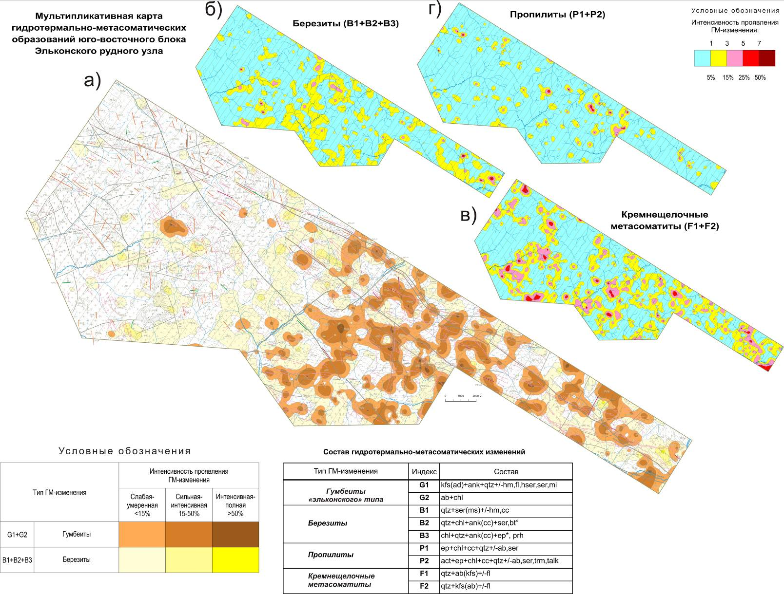


Slide 24
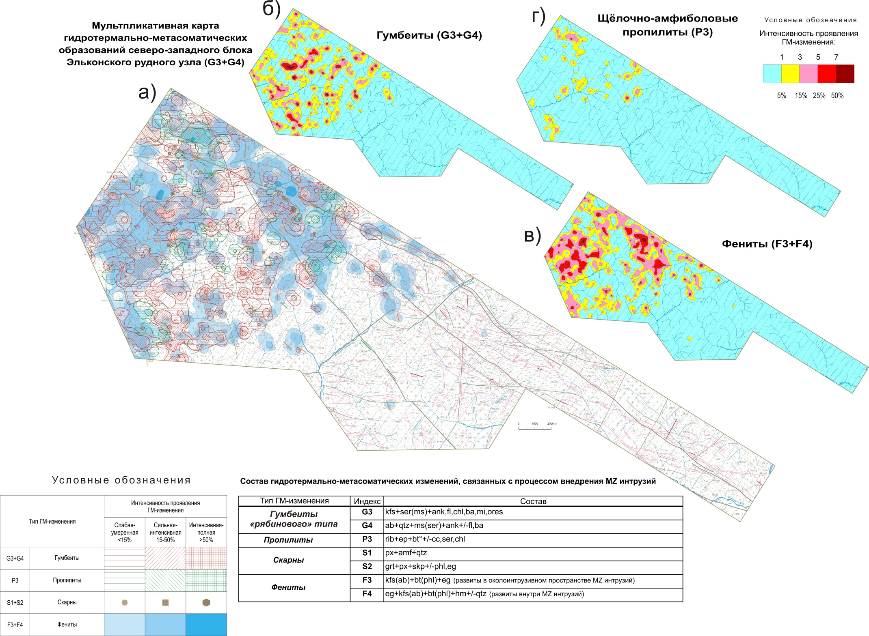

Slide 25
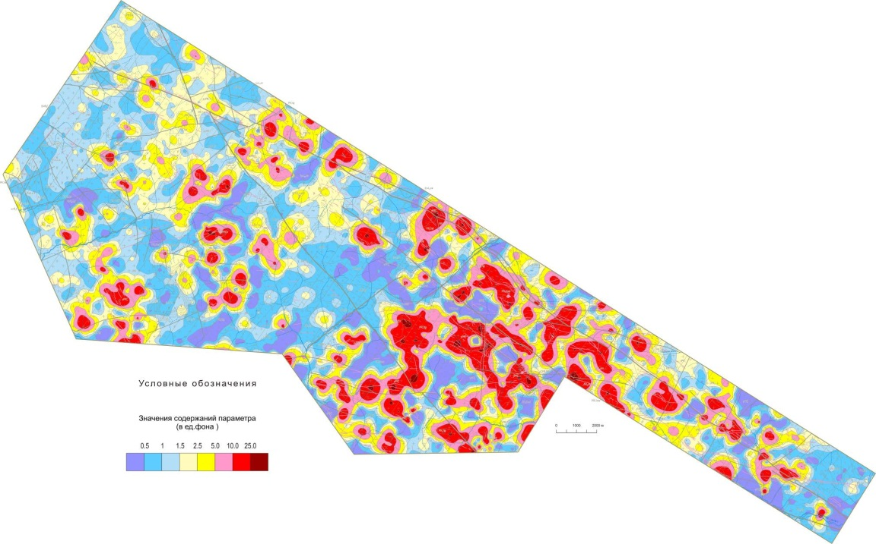
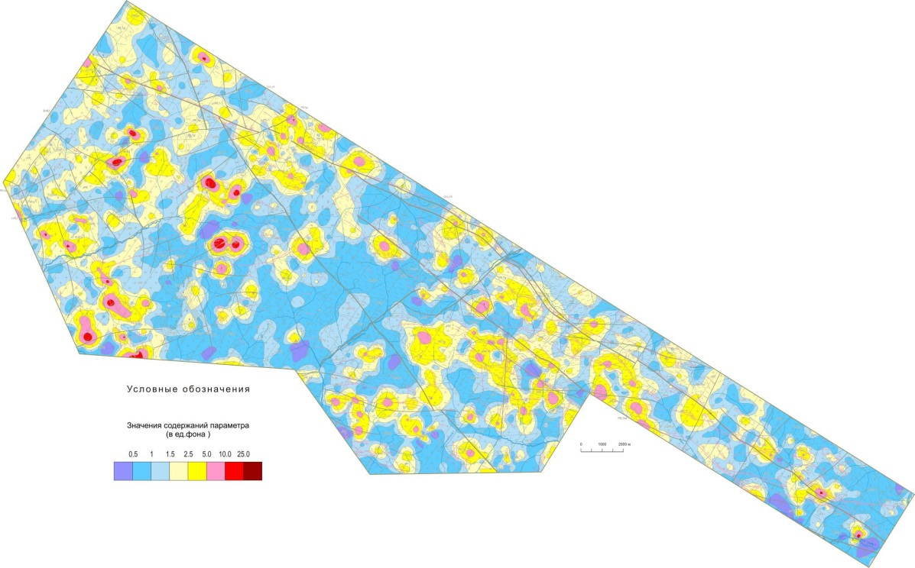
Карта изолиний распределения геохимических полей мультипликативного параметра Au*Ag*U*As*Sb*Hg в пределах Эльконского золото-урановорудного узла
Карта изолиний распределения геохимических полей мультипликативного параметра Au*Ag*Cu*Mo*Bi*Pb в пределах Эльконского золото-урановорудного узла

Slide 26
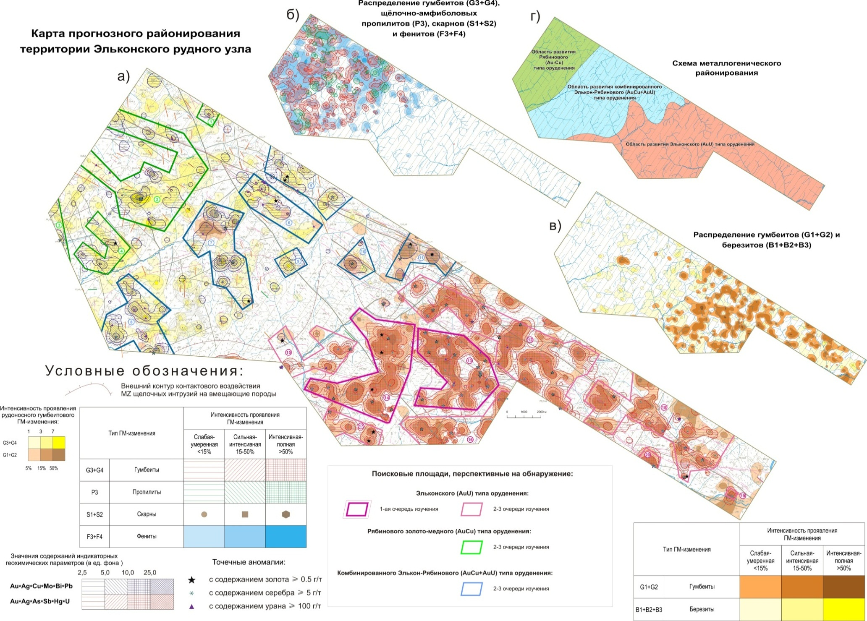
Карты гидротермально-метасоматической зональности и прогнозно-металлогенического районирования Эльконского рудного узла: а) карта прогнозного районирования территории Эльконского рудного узла; б) карта распределения гумбеитов «рябинового» типа, щёлочно-амфиболовых пропилитов, скарнов и фенитов; в) карта распределения гумбеитов «эльконского» типа и березитов; г) схема металлогенического районирования.

Slide 27
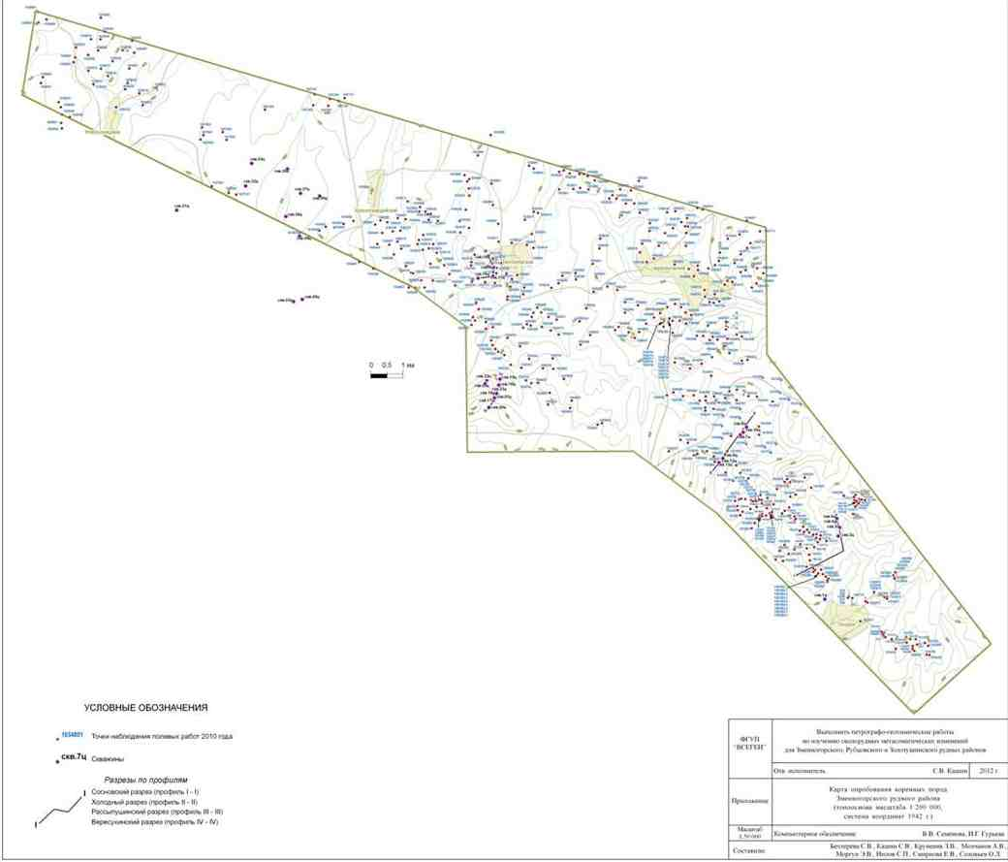
Рудный Алтай
Змеиногорский рудный район
Карта точек наблюдения

Slide 28
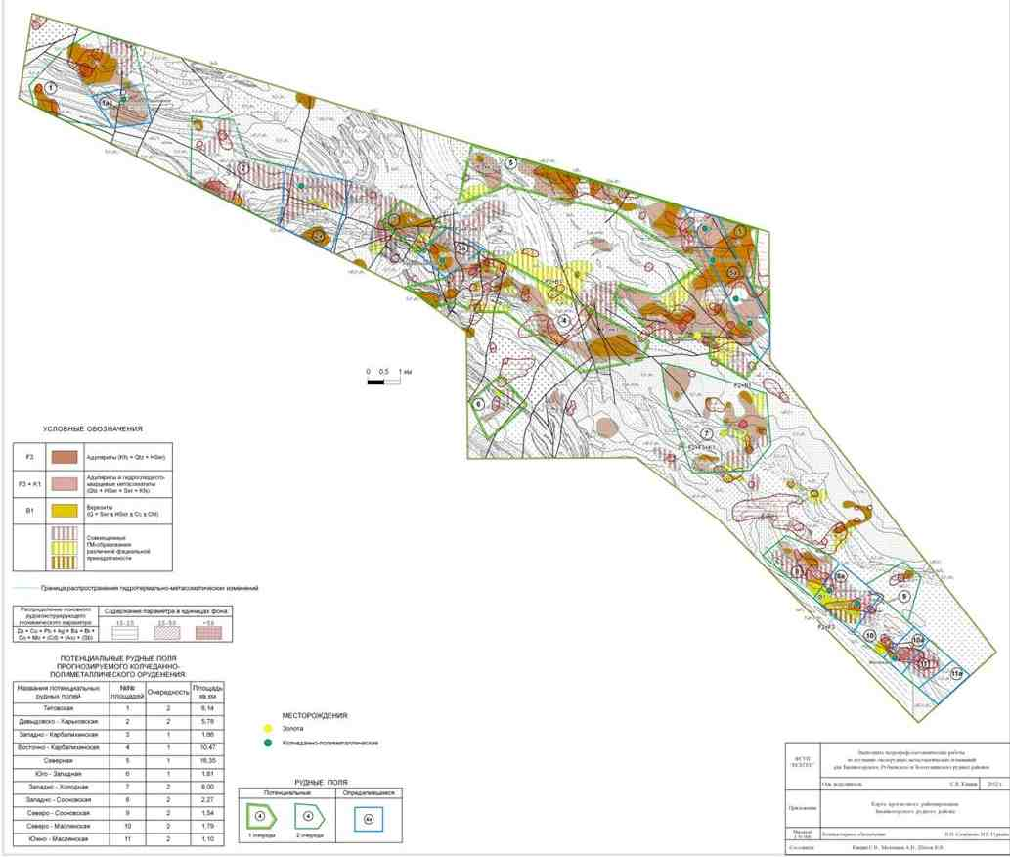
Рудный Алтай
Змеиногорский рудный район
Карта прогнозного районирования

Slide 29
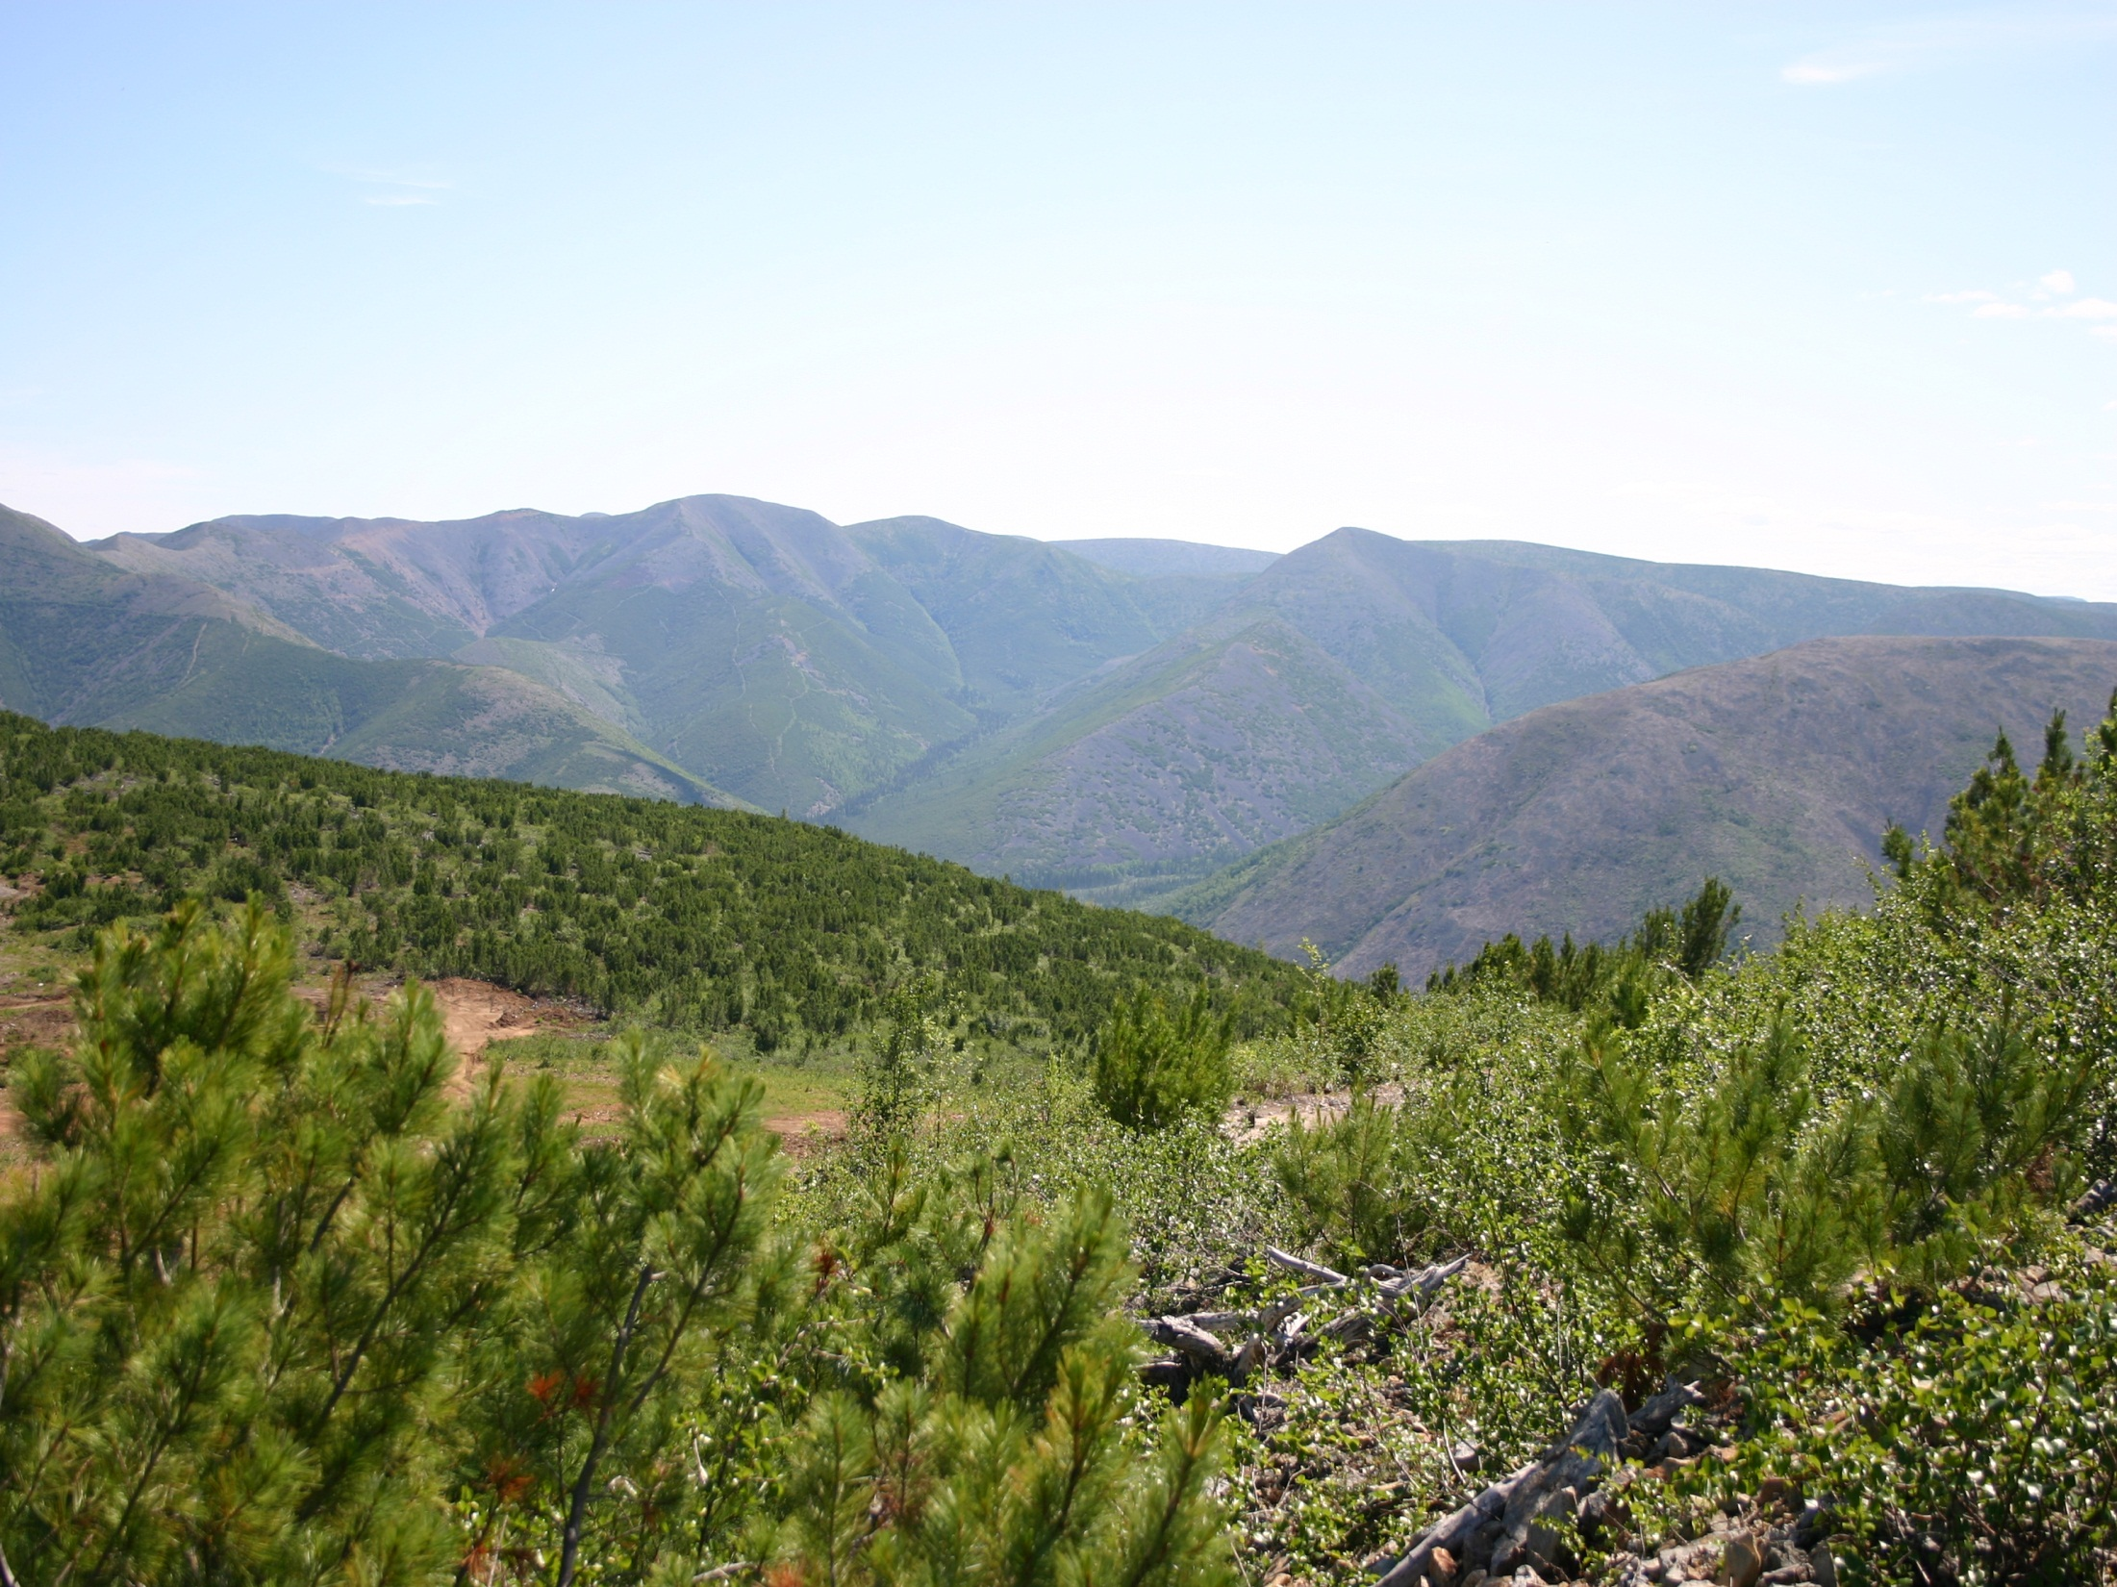
Благодарим
за
внимание

